Slide 1
第6章 项目结束文档写作
经过系统测试后，项目开发工作基本结束，项目可以正式发布了。这时还需要进行项目的部署，对用户进行培训，上线试运行，并对项目开发过程进行全面总结。

Slide 2
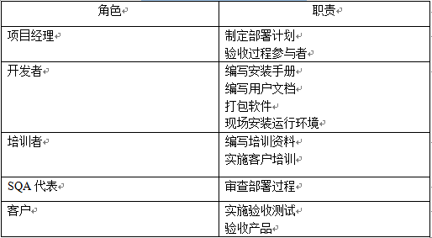
6.1 部署过程
部署过程是软件正是成为产品的重要一环，需要制定部署计划，经过评审确认可行，并且通过光盘等媒介或通过网络发布出来，同时还要考虑授权认证机制，以维护相应的权益。
    1 角色和职责如表6-1
表6-1 部署过程的角色和职责

Slide 3
    2 评审部署计划
    在项目计划阶段项目经理制定详细的部署计划并纳入软件开发计划中，该计划包括附加产品计划、安装计划、发布计划、用户培训计划等，项目经理可以根据项目实际情况裁减这套计划。部署计划的评审在评审软件开发计划时一并评审。
    3 编写用户文档
    用户文档由开发者编写，一般包括产品手册和用户手册。
    产品手册注重介绍产品的特点和应用价值，参见《产品手册》模板。
    用户手册注重介绍产品的安装、配置、功能操作等，参见《用户手册》模板。

Slide 4
    4 准备打包
    打包内容包括：
    (1) 安装脚本
    (2) 用户文档
    (3) 配置数据
    (4) 附加程序
    有时不同的平台需要不同的软件和硬件的配置。
    5 打包与发布软件
    软件产品被打包在各种介质上，如：软盘、磁带、CD等，并作相应的标识。
    在某些情形下要注意安全性要求。
    发布软件的方法很多，可以邮寄、也可网上发布等。
    要控制许可证的发放，即谁被允许使用该软件。软件许可包括安装程序、许可证的管理工具、分配给用户的许可证号。

Slide 5
    6 安装软件
  软件安装由用户控制，通过安装工具或安装程序来安装，由软件供应商执行软件安装。
    移植时要注意的问题：
    (1) 新版本覆盖老版本时操作上的连续性，即操作上有没有大的变化而让用户感到不适应。
    (2) 将现存的数据转换为新的格式。
    7 培训用户
    可以采取各种形式：
    (1) 正式的培训课程
    (2) 计算机操作的基础培训
    (3) 在线指导和帮助
    (4) 电话支持
    8 验收
    在有些合同里，客户正式验收软件也被当作部署的一部分。

Slide 6
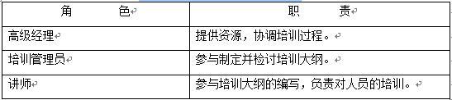
6.2 用户培训计划
根据“科学、系统、严谨、实效”的培训方针，按照项目培训计划组织培训工作，为系统的稳定运营打好基础。确保培训按计划进行，并能取得预期的效果。
1 角色和职责如表6-2
表6-2 用户培训的角色和职责

Slide 7
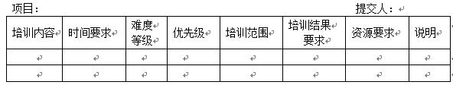
2 确定培训需求
培训管理员综合考虑以下因素确定企业的培训需求：
(1) 企业的发展战略
(2) 客户培训需求
(3) 员工培训需求
(4) 产品的特征
(5) 项目成员的知识技能
高层领导审批，如果同意就实施制定培训计划，否则再做修改。
表6-3 培训需求表

Slide 8
3 培训对象和要实现的目标
(1) 系统操作人员：了解系统的工作原理，熟练掌握系统软硬件的操作方法，充分了解相关的管理制度；
(2) 技术维护人员：充分了解项目的技术方案、实施方案和管理方案，了解系统用到的主要技术手段；
(3) 系统管理员：充分了解系统的体系结构及软硬件系统的配置和特性，掌握系统日常维护、故障诊断及系统恢复的技术和方法。

Slide 9
4 按以下原则制定培训计划
(1) 培训内容按照客户需求制定。
(2) 符合客户内部培训机制，明确职责范围。
(3) 建立培训能力及解决组织培训的需要。
(4) 提供对用户的必要培训，使他们能有效地执行他们的任务。
(5) 做好培训前的准备、进行培训、结束培训的工作。
(6) 建立和维护组织培训的记录,评估培训的有效性。
(7) 所有的培训在客户的控制下展开。
(8) 定期由项目高层管理者检查培训执行情况。
(9) 项目高层必须为培训提供充足的培训资源。
(10) 培训结果必须反馈给客户，评估培训效果。

Slide 10
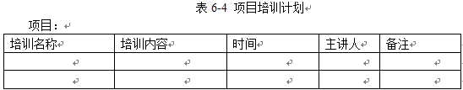
5 培训计划
培训管理员根据培训需求和项目现状（如资源、时间、经费等因素），对系统操作人员、技术维护人员和系统管理员按照项目培训计划进行不同层次、不同类别和不同方式方法的系统培训，保证系统的稳定运行。如表6-4，主要包括：
(1) 培训课程
(2) 培训地点、时间
(3) 培训方式
(4) 培训资料
(4) 培训讲师、学员
(5) 培训经费

Slide 11
6 执行培训
(1) 培训前的准备
机构培训管理员在培训前数天发出培训通知，如有意外及时调整计划并另行通知。讲师按照培训大纲制作培训材料。
提前一天培训员拿到培训资料，资料可以提前发给学员也可当天发放。
提前一段时间检查培训所需设备，确保能正常使用。
(2)开始培训
所有有关人员提前１０分钟到场，签到并领取培训教材。讲师开始讲课。
(3)结束培训
讲师布置习题
有关人员清理现场

Slide 12

7 培训效果
机构培训管理员与讲师共同评估培训效果，常用方法：
(1) 对学员进行测试
(2) 向学员发放调查问卷
8 建立培训记录
由培训管理员和讲师一同汇总培训记录，维护培训记录。
表6-5 培训记录

Slide 13
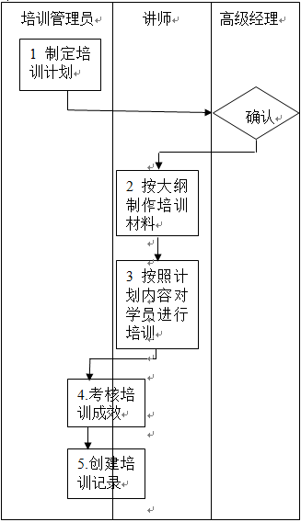
培训流程如图6-1：
图6-1 培训流程

Slide 14
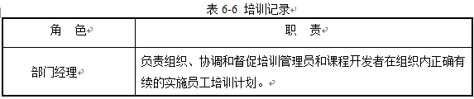
6.3 开发组织内部的培训课程
1 目标和范围
提供员工培训课程的开发和培训过程反馈分析。
适用于一个申请开发所有培训课程和培训进程内部维护的常规过程。
2 角色和职责

Slide 15
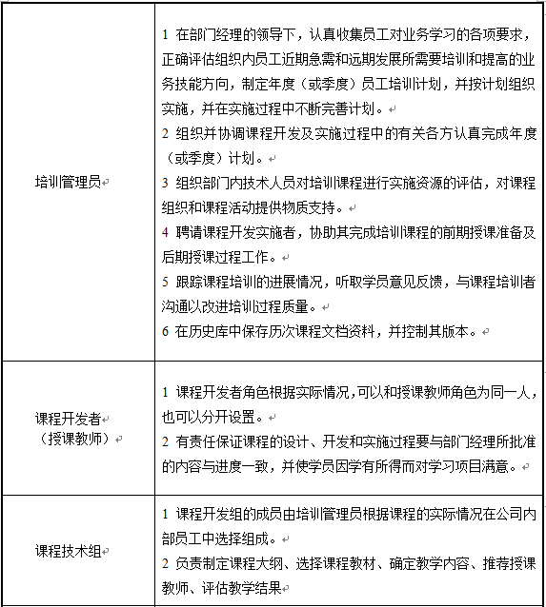

Slide 16
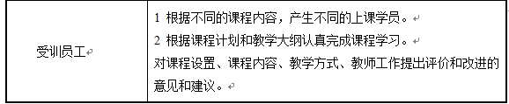
3 课程项目的确定
(1) 员工根据自身业务技能状况所提出的需要再学习的课程项目；
(2) 组织根据业务发展方向对员工业务技能提出的要求。
培训管理员根据以上因素制定组织培训课程计划报部门经理，经部门经理批准后成为正式培训课程计划并付诸实施。

Slide 17
4 课程项目的实施评估
根据部门经理批准的培训课程计划，培训管理员应该评估培训课程是我们可以组织内部开发的课程还是需要外包（外请教师、外购教材、送员工外出培训等）的课程。如果这个课程是组织内部可以开发的课程，则应该保证开发他的内部资源是合格的。如果组织内部不具备这个课程的开发和实施，则应会同课程技术组会商，以便选择外协合作伙伴，评估外协合作伙伴课程的实施能力。
5 课程项目的资源准备
培训管理员负责召集组织内部资深技术人员组成课程技术组，并由课程技术组为课程开发者推荐可适用的资源（它包括课程开发实施者、参考资料、外部指导者等）。当资源被确定后，培训管理员应该将课程技术组所确定的相关资源有机的组织起来，并协调其相关的工作。

Slide 18
6 课程开发与课程资料评审
课程技术组应该提供课程的概要、描述培训目的、制定课程大纲和主要内容、推荐出席者、推荐课程开发实施者，并和课程开发者沟通，确保被开发的课程能够和培训需要相一致。
课程开发者应该根据课程技术组提供的课程大纲进行课程开发。
培训管理员应该和课程技术组、课程开发者一起组织材料的评审会议，以确保培训材料的质量。培训材料在发布以前，应该最少要按照同行评审的过程被评审两次才可以使用。

Slide 19
7 培训课程的维护
培训管理员应该经常收集培训反馈意见，定期提交培训课程状况汇报给课程技术组和课程开发者。
根据培训反馈意见，课程技术组、课程开发者和教师评审内部开发的培训课程，并更新其内容，改进提高课程的质量。
培训管理员有责任将所有被开发的材料放到历史数据中保存。
8 反馈分析过程
为了对培训课程进行有效开发和维护，培训管理员和课程技术组要组织课程效力的评价，参考收集的反馈信息和评价信息进行有针对性的课程更新。
培训课程开发流程如图6-2：

Slide 20
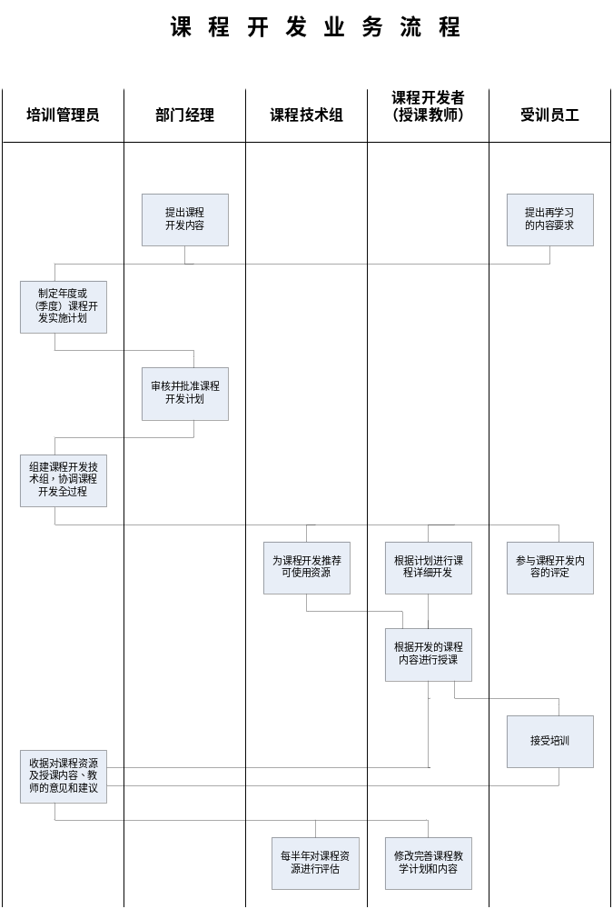
图6-2 培训课程开发业务流程

Slide 21
6.4 用户手册
6.4.1 用户手册要求
要求：正文所有的内容进行索引。
1 安装要求
要求：计算机基本配置和如何安装两部分。
2 进入系统
要求：启动程序和登陆系统，分别说明如何启动和登陆时的一些操作和设置。
3 工具
要求：介绍系统中主要的一些工具化的部件，例如初始化管理，查询等等，具体内容要视软件的实际内容而定。

Slide 22
4 扩展内容
要求：该部分内容的标题视需要而定，标题的划分是根据系统在流转数据时体现出来的为了完成一个相对独立的功能的一些以窗体的集合。对应标题之下介绍其功能并且结合程序界面的贴图详细介绍其操作的步骤。
5 致客户
要求：介绍公司情况以及公司现有的一些产品，该部分内容应该由公司专门人员编纂。
6 附录
1) 软件最终用户许可协议
2) 软件产品许可协议
3) 重要参数：例如打印机设置、纸张设置等

Slide 23
6.4.2 用户手册内容框架
1) 用途
(1) 功能
结合本软件的开发目的逐项地说明本软件所具有各项功能以及它们的极限范围。
(2) 质量
① 精度
逐项说明对各项输入数据的精度要求和本软件输出数据达到的精度，包括传输中的精度要求。
② 时间特性
定量地说明本软件的时间特性，如响应时间、更新处理时间、数据传输与转换时间、计算时间等。
③ 灵活性
说明本软件所具有的灵活性，即当用户需求（如对操作方式、运行环境、结果精度、时间特性等的要求）有某些变化时，本软件的适应能力。

Slide 24
(3) 安全保密
说明本软件在安全、保密方面的设计考虑和实际达到的能力。
2) 运行环境
(1)硬件和网络
列出为运行本软件所要求的硬设备的最小配置，如：
① 处理机的型号、内存容量；
② 所要求的外存储器、媒体、记录格式、设备的型号和台数、联机／脱机；
③ I／O设备（联机／脱机）；
④ 数据传输设备和转换设备的型号、台数。
(2) 支持软件
说明为运行本软件所需要的支持软件，如：
① 操作系统的名称、版本号；
② 程序语言的编译／汇编系统的名称和版本号；
③ 数据库管理系统的名称和版本号；
④ 其他支持软件。

Slide 25
3)软件系统的使用
(1) 安装与初始化
一步一步地说明为使用本软件而需进行的安装与初始化过程，包括程序的存储形式、安装与初始化过程中的全部操作命令、系统对这些命令的反应与答复。表征安装工作完成的测试实例等。如果有的话，还应说明安装过程中所需用到的专用软件。
(2) 输入
规定输入数据和参量的准备要求。
① 输入数据的现实背景
  说明输入数据的背景，主要是：
  a. 场景--例如人员变动、库存、缺货；
  b. 场景出现的频率--例如是周期性的、随机的、一项操作状态的函数。
  c．场景来源-一例如人事部门、仓库管理部门；
  d. 输入媒体---例如从键盘，从光盘、U盘、磁带导入；

Slide 26
  e. 限制--出于安全、保密考虑而对访问这些输入数据所加的限制；
  f.质量管理--例如对输入数据合理性的检验以及当输入数据有错误时应采取的措施，如建立出错情况的记录等；
  g．处理要求--例如如何确定输入数据是保留还是废弃
  ② 输入格式
  说明对初始输入数据和参量的格式要求，包括语法规则和有关约定，如：
  a．长度--例如字符数/行，字符数/项；
  b．格式基准--例如以左面的边沿为基准；
  c．标号--例如标记或标识符；
  d．顺序--例如各个数据项的次序及位置；
  e．标点--例如用来表示行、数据组等的开始或结束而使用的空格、斜线、星号、字符串等。
  f．词汇表--给出允许使用的字符组合的列表，禁止使用的字符组合列表等；

Slide 27
  g．省略和重复--给出用来表示输入元素可省略或重复的表示方式；
  h．控制--给出用来表示输入开始或结束的控制信息。
  ③ 输入举例
  为每个完整的输入形式提供样本，包括：
  a．控制或首部--例如用来表示输入的种类和类型的信息，标识符，输入日期，正文起点和对所用编码的规定；
  b．主体--输入数据的主体，包括数据格式；
  c．尾部--用来表示输入结束的控制信息，累计字符总数等；
  d．省略--指出哪些输入数据是可省略的；
  e．重复--指出哪些输入数据是重复的。
(3) 输出
  对每项输出做出说明。
  ① 输出数据的现实背景，说明输出数据要求，主要是：

Slide 28
  a. 使用--这些输出数据是给谁的，用来干什么；
  b. 输出频率--例如每周的、定期的或备查阅的；
  c．输出方式--打印、显示、写入硬盘或U盘；
  d. 质量管理--例如关于合理性检验、出错纠正的规定；
  e. 处理--例如确定输出数据是保留还是废弃。
② 输出格式
  给出对每一类输出信息的解释，主要是：
  a．首部--如输出数据的标识符，输出日期和输出编号；
  b．主体--输出信息的主体，包括分栏标题；
  c．尾部--包括累计总数，结束标记。
  ③ 输出举例
  为每种输出类型提供例子，对例子中的每一项，说明：
  a．定义--每项输出信息的意义和用途；
  b．来源--是从特定的输入中抽出、从数据库中取出或从软件的计算过程中得到；
  c．特性--输出的值域、计量单位、在什么情况下可缺省等。

Slide 29
(4) 数据查询
输出有两种方式：运算输出和查询输出具有查询。查询输出应说明查询的能力、方式，所使用的命令和所要求的输入条件规定。
(5) 出错处理和恢复
列出由软件产生的出错编码或条件以及应由用户承担的修改纠正工作。指出为了确保再启动和恢复的能力，用户必须遵循的处理过程。
(6) 客户端操作
当用户是在客户端（PC或手机）上工作时，应说明客户端的配置安排、连接步骤、数据和参数输入步骤以及控制规定．说明通过客户端操作进行查询、检索、修改数据的能力、语言、过程以及辅助性程序等。

Slide 30
6.5 产品手册
要求：正文所有的内容进行索引。
1 适应用户
要求：写明产品的适用场景和人员。
2 应用价值
要求：分析出产品在应用领域可以带来的各方面的价值，最好能结合实例予以说明。
3 系统特点
要求：主要描述是通过什么样的软、硬件来构架起来这个系统。同时，最好能描述一下系统在处理突发事件时的情况。
4 系统功能
要求：参照用户手册中的扩展分类部分，将这一块的内容大致分为和用户手册的扩展部分相对应的内容，但是其描述注重于功能的说明，尤其是要介绍在各自部分中用到的工具化的部件。
5 联系我们
要求：介绍公司的联系方法，并且附带介绍公司的运营情况和主流业务。

Slide 31
6.6 项目开发总结报告
6.6.1 项目总结要求
能力的提高往往不是从成功的经验中来，而是从失败的教训中来。许多项目经理不注重经验教训总结和积累，即使在项目运作过程中碰得头破血流，也只是抱怨运气、环境和团队配合不好，很少系统地分析总结，或者不知道如何分析总结，以至于同样的问题反复出现。
事实上，项目总结工作应作为现有项目或将来项目持续改进工作的一项重要内容，同时也可以作为对项目合同、设计方案内容与目标的确认和验证。项目总结工作包括项目中事先识别的风险和没有预料到而发生的变更等风险的应对措施的分析和总结，也包括项目中发生的变更和项目中发生问题的分析统计的总结。
项目总结过程的角色和职责如表6-7：

Slide 32
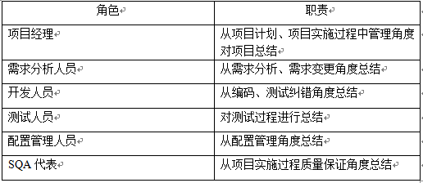
表6-7 项目总结过程的角色和职责

Slide 33
6.6.2 项目总结报告内容框架
1. 实际开发结果
(1) 产品
说明最终制成的产品，包括：
① 系统共有哪几个版本，各自的版本号及它们之间的区别；
② 所建立的每个数据库；
③ 系统中各个程序的名字，它们之间的层次关系，以千字节为单位的各个程序的程序量。
(2) 主要功能和性能
逐项列出本软件产品所实际具有的主要功能和质量要求，对照可行性研究报告、项目开发计划、功能需求说明书的有关内容，说明原定的开发目标是达到了、未完全达到、或超过了。如果开发中制订过配置管理计划，要同这个计划相比较。

Slide 34
(3) 基本流程
用图给出本程序系统的实际的基本的处理流程。
(4) 进度
列出原定计划进度与实际进度的对比，明确说明，实际进度是提前了、还是延迟了，分析主要原因。
(5) 费用
列出原定计划费用与实际支出费用的对比，包括：
① 工时，以人天为单位，并按不同级别统计；
② 物料消耗、出差费等其他支出。
明确说明，经费是超出了、还是节余了，分析其主要原因。
2. 开发工作评价
(1) 对生产效率的评价
给出实际生产效率，包括：
① 程序的平均生产效率，即每人月生产的行数；
② 文件的平均生产效率，即每人月生产的千字数；
列出原订计划数作为对比。

Slide 35
(2) 对产品质量的评价
说明在测试中检查出来的程序编制中的错误发生率，即每干条指令（或语句）中的错误指令数（或语句数）。如果开发中制订过质量保证计划或配置管理计划，要同这些计划相比较。
(3) 对技术方法的评价
给出对在开发中所使用的技术、方法、工具、手段的评价。
(4) 出错原因的分析
给出对于开发中出现的错误的原因分析。
3. 经验与教训
列出从这项开发工作中所得到的最主要的经验与教训及对今后的项目开发工作的建议。

